Slide 1
Комитета по здравоохранению Ленинградской области
ПРИОРИТЕТНЫЙ ПРОЕКТ
«СОЗДАНИЕ НОВОЙ МОДЕЛИ МЕДИЦИНСКОЙ ОРГАНИЗАЦИИ, ОКАЗЫВАЮЩЕЙ ПЕРВИЧНУЮ МЕДИКО-САНИТАРНУЮ ПОМОЩЬ»
Руководитель регионального центра организации первичной медико-санитарной помощи Ленинградской области Татьяна Васильевна Глазкова

Slide 2
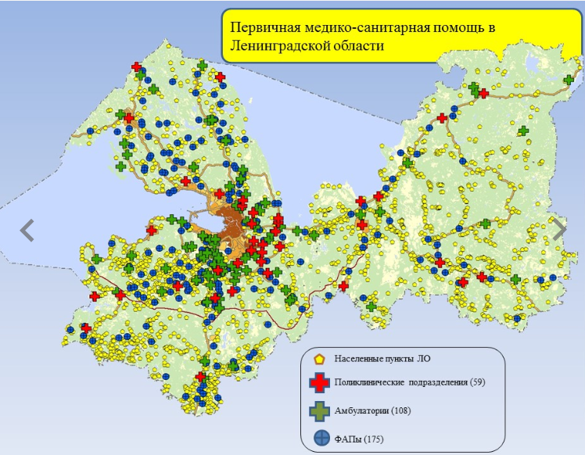
Ленинградская область
Медицинских организаций,
оказывающих первичную медико-санитарную помощь
Учреждения
оказывает амбулаторно-поликлиническую помощь населению Ленинградской области
Трехуровневая система оказания медицинской помощи
Медицинские организации 1 уровня
больницы и поликлиники, оказывающие первичную медико-санитарную помощь
Медицинские организации 2 уровня
межтерриториальные центры на базе областных больниц, оказывающее специализированную и высокотехнологичную медицинскую помощь
Медицинские организации 3 уровня
областные центры, оказывающие специализированную и высокотехнологичную медицинскую помощь.
64
22
1 813 816 человека
Численность населения Ленинградской области на 1 января 2018 года.

Slide 3
Нормативное регулирование
проекта на уровне региона
Распоряжение КЗ ЛО от 18.01.2018 № 10-0 “О создании Регионального центра организации первичной медико-санитарной помощи в Ленинградской области”
Распоряжение КЗ ЛО от 01.02.2018 № 28-О “О мерах по реализации приоритетного проекта «Создание новой модели медицинской организации оказывающей первичную медико-санитарную помощь»”
Тактический план реализации проекта «Создание новой модели медицинской организации оказывающей первичную медико-санитарную помощь»
Дорожная карта проекта «Создание новой модели медицинской организации оказывающей первичную медико-санитарную помощь»

Slide 4
Обучение в рамках проекта
№ | Период обучения | Организация, проводившая обучение | Категория персонала | Количество сотрудников, прошедших обучение
 |  |  |  | Количество | %*
1 | 14-16.03.2018 | IV Научно-практическая лин-конференция “Бережливое мышление.Вопросы смыслообразования и мотивации” | Руководитель РЦ ПМСП, председатель Молодежного совета | 2 | 100
2 | 02.03.2018, 05.04.2018 | Обучающий цикл PDCA. Отдел ПСС Северо-Западного банка ПАО Сбербанк | Участники рабочих групп | 130 | 100
3 | 14.02.2018, 10 – 13. 04.2018 | Обучение проектному управлению с участием специалистов кафедры социальных технологий института управления Российской Академии народного хозяйства и государственной службы при Президенте РФ. | Руководители и члены рабочих групп. | 25 | 37
4 | 12.04.2018 | Обучение стандартам организации работы представителями федерального центра организации первичной медико-санитарной помощи в лице руководителя группы Луговской А.А. и менеджера Дашидоржиевой Э.В. | Руководители и члены рабочих групп. | 48 | 70,5

Slide 5
Региональная структура проекта
Комитет по здравоохранению в ЛО
ФИО и должность эксперта по бережливому производству (на согласовании)
РЦ ПМСП
8 пилотных МО
23 тиражируемых МО
31 МО

Slide 6
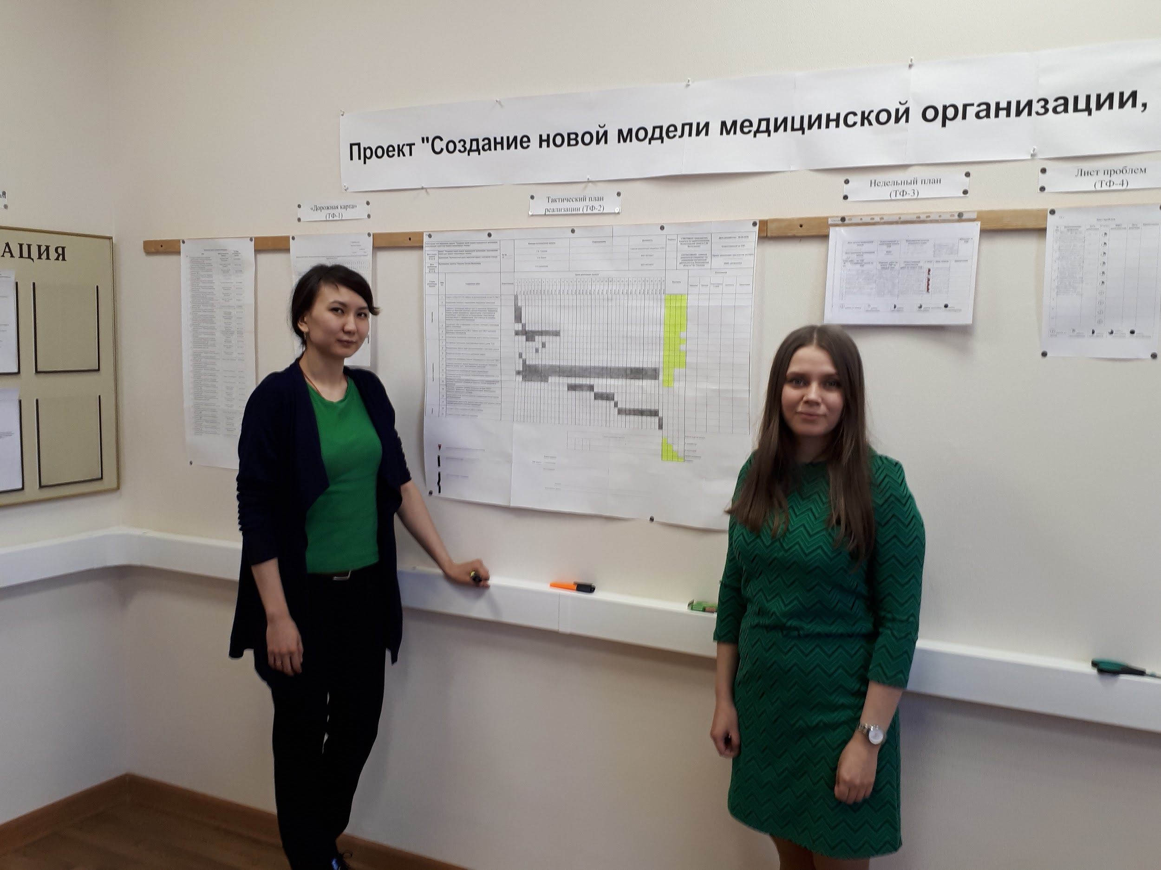
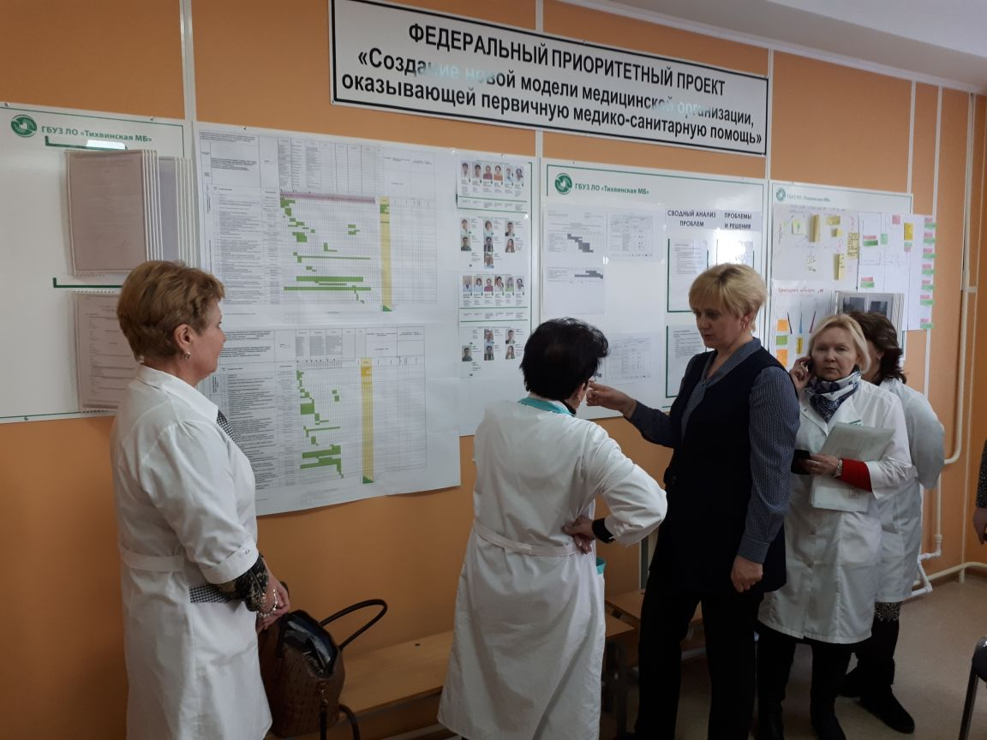
Региональный центр организации
первичной медико-санитарной помощи
РЦ ПМСП
Дата создания: 01.02.2018
На базе: ГКУЗ ЛО “МИАЦ”
Распоряжение КЗ ЛО от 18.01.2018 № 10-0 “О создании Регионального центра организации первичной медико-санитарной помощи в Ленинградской области”
Куратор проекта
Вальденберг Алексей Владимирович Начальник департамента по организации медицинской и лекарственной помощи населению Комитета по здравоохранению Ленинградской области.
Руководитель РЦ ПМСП
Глазкова Татьяна Васильевна-главный внештатный специалист по управлению сестринской деятельностью Комитета по здравоохранению Ленинградской области.
Сотрудники РЦ ПМСП
Лукина Лия Фуатовна Администратор проекта, ответственный за информатизацию и информирование
Сумарокова Эльза Александровна Ответственный за визуализацию и стандартизацию

Slide 7
Региональный центр организации
первичной медико-санитарной помощи
Организация и промежуточные итоги деятельности
РЦ ПМСП
Взаимодействие с медицинскими организациями-участниками проекта:
Организация обучения;
ВКС проектная среда, совещания с медицинскими организациями-участниками проекта;
Мониторинг электронной записи на прием к специалистам;
Мониторинг работы колл-центров;
Анализ и работа с обращениями граждан по первичной медико-санитарной помощи;
Еженедельный отчет медицинских организаций-участников проекта по тактическому плану реализации и утвержденной форме недельного плана;
Ранжирование медицинских организаций по шкале оценки эффективности;
Круглосуточная информационная поддержка участников проекта посредством общего чата;
Выезды в медицинские организации, участвующие в приоритетном проекте по утвержденному графику;
Информационная и методическая поддержка;
Организация хранения отчетной документации по проекту в облачном сервисе, с круглосуточной возможностью мониторинга.
2. Взаимодействие с другими участниками проекта:
ПАО “Сбербанк” обучение циклу PDCА;
Молодежный Совет при Комитете по здравоохранению Ленинградской области;
ГБОУ средние профессиональные медицинские организации;
ТФОМС, СМО;
Волонтеры -медики.
3. 01.02.2018- установочное совещание для всех медицинских организаций Ленинградской области.

Slide 8
Сводный анализ проектов, реализуемых в медицинских организациях
Направления, выбранные для реализации в рамках приоритетного проекта
Оптимизация работы регистратуры
Оптимизация процедурного кабинета и процесса забора крови;
Оптимизация диспансеризации, профилактических медицинских осмотров.
Оптимизация работы прививочного кабинета
Оптимизация выписки льготных рецептов.

Slide 9
Сводный анализ проектов, реализуемых в медицинских организациях
Направление | Количество и наименование МО, реализующих направление | Количество прикрепленного населения, тыс. человек | Цели и задачи
1.Оптимизация работы процедурного кабинета. | 1. ГБУЗ ЛО “Гатчинская КМБ” ВП 2. ГКУЗ ЛО«Всеволожская КМБ» 3. ГБУЗ ЛО “Гатчинская КМБ” ДП 4. ГБУЗ ЛО “Лужская МБ” ВП, ДП 5. ГБУЗ ЛО “Тихвинская МБ” ВП, ДП | 253 | Цель: оптимизация работы процедурного кабинета: Задачи: 1.Уменьшение очередей в процедурный кабинет 2. Создание автоматизированного рабочего места (АРМ) 3.Подключение АРМ к МИС 4.Стандартизация работы процедурной медицинской сестры
2.Оптимизация диспансеризации, профилактических медицинских осмотров. | 1. ГБУЗ ЛО “Гатчинская КМБ” ВП,ДП 2. ГБУЗ ЛО “Лужская МБ” ВП 3. ГКУЗ ЛО «Всеволожская КМБ» 4. ГКУЗ ЛО «Тихвинская МБ» ДП | 186 | 1. Повышение информированности по диспансеризации; 2. Отсутствие очередей; 3. Устранение излишнего перемещение; 4. Устранение дублирующих журналов; 5. Автоматизированное заполнение документов 6.Стандартизация работы сотрудников кабинета (отделения) медицинской профилактики
3.Оптимизация работы прививочного кабинета | 1. ГБУЗ ЛО “Гатчинская КМБ” ДП | 17 | 1. Увеличение времени работы кабинета на час. 2. Равномерное распределение потока пациентов в течение недели. 3. Организация дополнительного рабочего места. 4. Использование инструментов бережливого производства
4. Оптимизация работы регистратуры | 1. ГБУЗ ЛО «Токсовская РБ» 2. ГБУЗ ЛО “Гатчинская КМБ” ВП 3. ГБУЗ ЛО “Лужская МБ” ВП | 126 | 1.Повышение эффективности работы колл-центра 2.Сокращение жалоб на работу колл-центра и регистратуры 3. Сокращение времени пребывания пациента в поликлинике
5. Оптимизация выписки льготных рецептов | 1. ГКУЗ ЛО «Всеволожская КМБ» 2. ГБУЗ ЛО “Лужская МБ” ДП | 63 | 1. Сокращение времени пребывания пациентов в поликлинике; 2. Повышение коэффициента эффективного времени для пациента на приеме врача; 3. Сокращение количества перемещений пациентов, связанных с получением льготных рецептов.

Slide 10
Перечень основных проблем
Большая нагрузка на приеме (более 40 пациентов).
Дефицит участковых врачей.
Большое количество пациентов старших возрастных групп.
Большой объем бумажного и электронного документооборота.
Сбои в работе электронного оборудования («зависание» компьютеров, программные сбои и т.д.).
Большие очереди, в том числе, из-за пациентов которые рано приходят на прием или опаздывают.
Основные проблемы, обозначенные сотрудниками
Основные проблемы, обозначенные пациентами
Не дозвонится в колл-центр;
Прохождение диспансеризации занимает длительное время;
Не хватает номерков к узким специалистам;
Длительное ожидание в процедурный кабинет
Сложно записаться на прием

Slide 11
Сводный анализ проблем
1. Организован сбор проблем и предложений от сотрудников и пациентов;
2. Проведено анкетирование пациентов и сотрудников;
3. Проанализированы поступающие в региональный центр и МО жалобы от населения;
4. Поиск корневых причин при помощи инструмента 5 почему;
5. Построение диаграмм для графического отражения зависимости распределения проблем.

Slide 12
Определение основных показателей проекта
Наименование показателя | Достижимый целевой показатель
Удовлетворенность качеством бесплатной медицинской помощи, получаемой в поликлинике | 70%
Сокращение среднего срока прохождения первого этапа диспансеризации | В 2 раза
Увеличение времени работы врача непосредственно с пациентом | В 2 раза
Сокращение времени пребывания в поликлинике за счет сокращения обращений в регистратуру | В 2 раза
Увеличение эффективности работы call-центра (уровень обслуживания) | В 2 раза

Slide 13
Направление №1 Оптимизация работы процедурного кабинета и процесса забора крови
ПРОБЛЕМА | Мероприятия для решения проблемы | ИТОГИ
1.Временные потери нахождение пациента в процедурном кабинете | 1.Проведение хронометража 2. Составление диаграмм “спагетти” 2.Организация дополнительного процедурного кабинета (разделение потоков – больные, здоровые пациенты). | Время нахождения пациента в кабинете: Было 15 минут, Стало 3 минуты
2.Временные потери при перемещении процедурной медсестры во время работы | 1.Проведение картирования по перемещению процедурной медсестры 2.Проведение анализа перемещения | Ранее перемещение одной медсестры по кабинету (регистрация+забор крови) за 4 часа – 450 метров, Сейчас – 5 метров

Slide 14
Оптимизация диспансеризации, профилактических медицинских осмотров.
ПРОБЛЕМА | Мероприятия для решения проблемы | ИТОГИ
Недостаточная информация по диспансеризации для пациентов | Увеличение доступности информации по диспансеризации через интернет, СМИ, плакаты, листовки, смс, консультация при любых обращениях | Увеличение количества граждан, желающих пройти диспансеризацию
Большое количество направлений, заполняемых вручную | Создание базы данных по диспансеризации | Разработка базы данных. Сокращение времени выписки анализов медицинской сестрой
Длительный путь пациента между кабинетами | Сгруппировать кабинеты на одном этаже | Уменьшение пути между кабинетами во время обследования и минимизирование времени пребывания пациента в больнице
Маломобильные пациенты | Создание выездных бригад по обслуживанию маломобильных пациентов | Увеличение доступности первичной медико-санитарной помощи маломобильным группам пациентов.

Slide 15
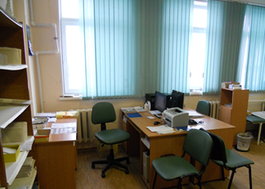
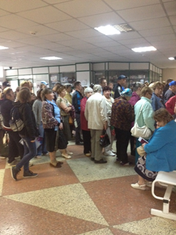
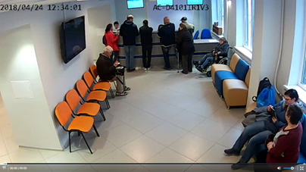
Оптимизация диспансеризации, профилактических медицинских осмотров, «было-стало»

Slide 16
Организация работы прививочного кабинета.
Алгоритм решения проблем.
ПРОБЛЕМА | Мероприятия для решения проблемы | ИТОГИ
Пересечение потоков больных и здоровых детей; | Разделение потоков на больных и здоровых детей (2 входа); | Потоки здоровых и больных детей не пересекаются Увеличение времени работы кабинета Организация дополнительного рабочего места. Использование инструментов бережливого производства
Ненормированное количество пациентов; Отсутствие системы талонов; | Разработка и внедрение электронной базы данных; Прием пациентов по талонам. | Равномерное распределение потока пациентов.Снижение нагрузки на прививочный кабинет
Дублирующие бумажные журналы; | Внедрение системы 5с в работу кабинетов. | Бумажные журналы переведены в электронный вариант

Slide 17
Оптимизация записи на прием к специалистам.
Алгоритм решения проблем
ПРОБЛЕМА | Мероприятия для решения проблемы | ИТОГИ
Длительное ожидание в очереди в регистратуру | 1.Создание контакт-центра 2.Введение должности оператора | Время ожидания в очереди в регистратуру уменьшилось в 3 раза
Длительный срок ожидания для записи к врачу | 1. Создание контакт-центра 2. Перераспределение свободных талонов в пользу контакт-центра, интернет, инфоматов | Уменьшен срок ожидания к врачу Увеличено число талонов на 10-14 дней вперед
Недостаточное число талонов в интернете | 1.Перераспределение свободных талонов в пользу контакт-центра, интернет, инфоматов | Увеличение числа свободных для предварительной записи талонов на 10-14 дней вперед

Slide 18
Оптимизация выписки льготных рецептов.
ПРОБЛЕМА | Мероприятия для решения проблемы | ИТОГИ
Наличие\отсутствие лекарственных препаратов приходится проверять по списку | Покупка и установка программного обеспечения, позволяющего отслеживать наличие препаратов в режиме реального времени и выписывать рецепты | В процессе решения
Пациенты возвращаются в кабинет с напечатанным рецептом для подписи, нарушая прием следующих больных. | Установка имеющегося программного обеспечения по выписке льготных рецептов на ПК лечащих врачей. Обучение врачей выписке рецептов. | Сокращение количества перемещений до 2: кабинет лечащего врача – кабинет врачебной комиссии. Сокращение времени пребывания пациента в поликлинике.
Количество перемещений при получении льготного рецепта по поликлинике составляет от 3 до 4, посещение кабинетов сопряжено с ожиданием в живой очереди. | Установка имеющегося программного обеспечения по выписке льготных рецептов на ПК лечащих врачей. Обучение врачей выписке рецептов. | Пациенты сразу получают рецепт с подписью врача. Сокращение времени пребывания пациента в поликлинике.

Slide 19
Промежуточные итоги, I квартал 2018 года
в 3 раза (до 5 мин)
Оптимизация работы регистратуры (первичное обращение)
1
2
в 3 раза(3 мин)
Организация работы процедурного кабинета.
Организация диспансеризации, профилактических медицинских осмотров.
в процессе оптимизации
3
в процессе оптимизации
4
Организация работы прививочного кабинета
в процессе оптимизации
5
Оптимизация выписки льготных рецептов

Slide 20
Информатизация
Информатизация пилотных организации в рамках проекта.
Направление проекта | Мероприятия по информатизации | Было |  | Стало
 |  | Время цикла (ВЦ), сек. | Время создания ценности (ВСЦ), сек. | Время цикла (ВЦ), сек. | Время создания ценности (ВСЦ), сек.
Оптимизация процедурного кабинета и процесса забора крови | Внедрение систем МИС, ЛИС | 4980 | 720 | 3360 | 720
Оптимизация диспансеризации, профилактических медицинских осмотров. | Внедрение модуля «Диспансеризация» | 6801 | 1224 | 2820 | 1239
Оптимизация работы прививочного кабинета | Внедрение систем МИС | 9660 | 2700 | 3600 | 2580
Оптимизация записи на первичный прием к специалистам | Организация Мини-АТС | 900 | 180 | 300 | 180
Оптимизация выписки льготных рецептов | Внедрение систем МИС | 800 | 600 | 400 | 350

Slide 21
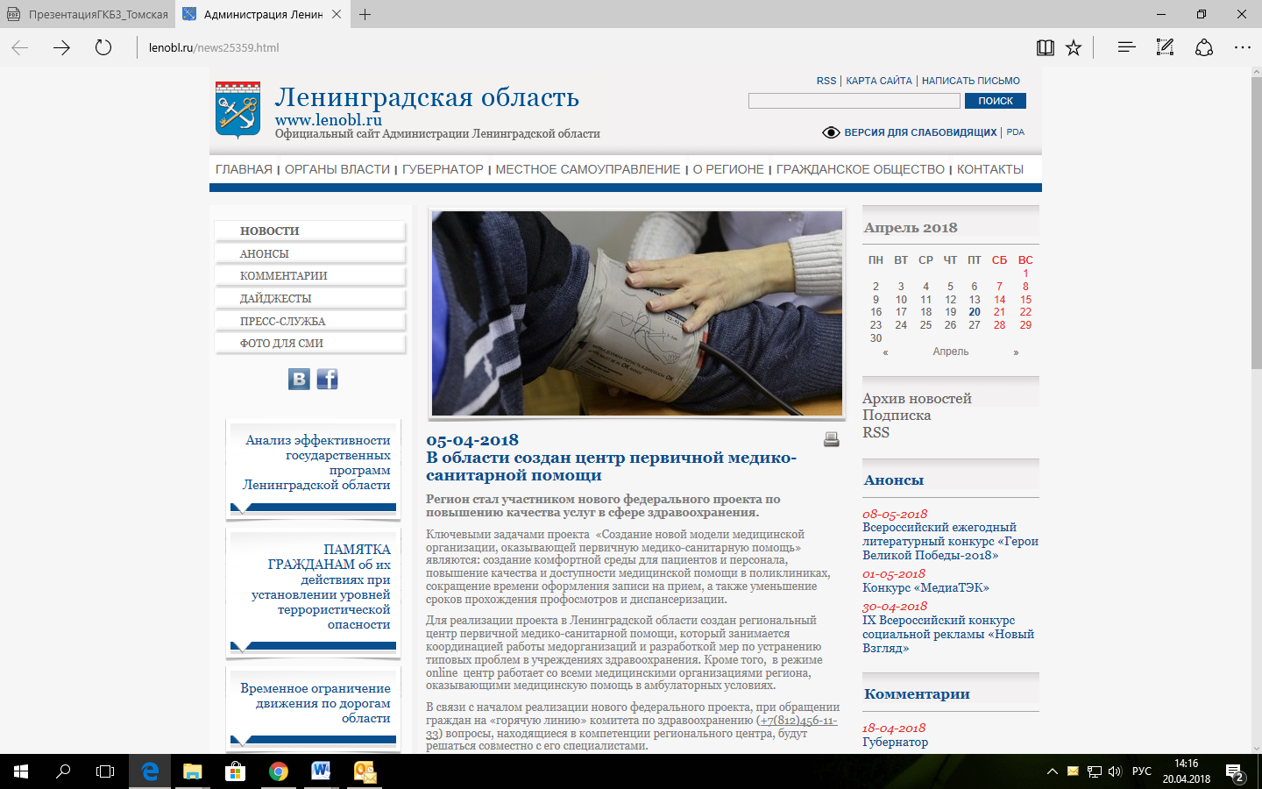
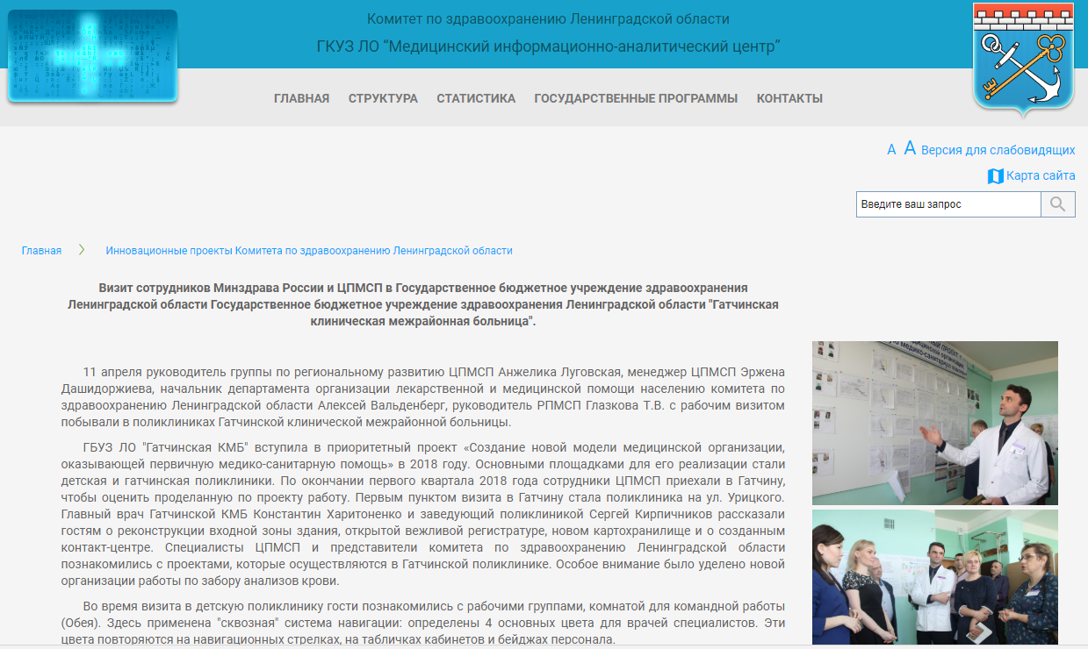
Информационная кампания

Slide 22
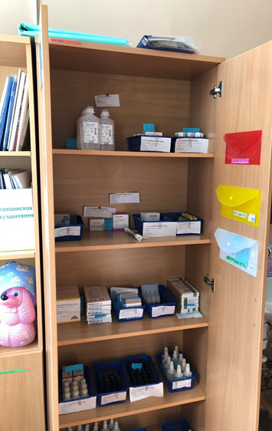
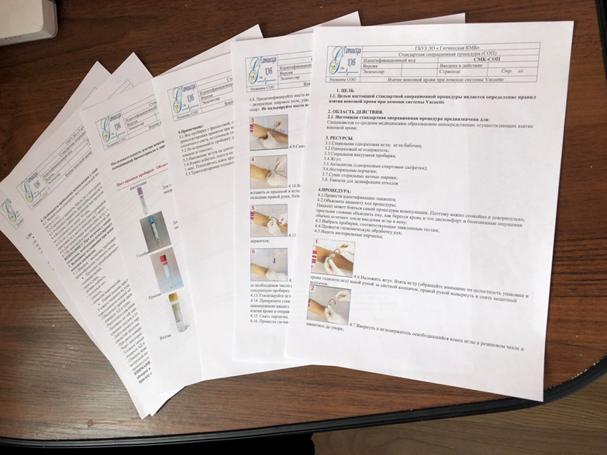
ПРИМЕНЕНИЕ ТЕХНОЛОГИИ «СТАНДАРТИЗАЦИЯ»

Slide 23
План работы на II квартал 2018 года
Сопровождение проектов (Кайзен)
Координация деятельности медицинских организаций в рамках реализации приоритетного проекта “Создание новой модели медицинской организации, оказывающей первичную медико-санитарную помощь”
Проведение обучающих мероприятий;
Работа со СМИ, общественными организациями по популяризации проекта;
Внедрение стандартов(СОПЫ, чек-листы)
Внедрение автоматизированных систем контроля целевых показателей по проекту;
Мониторинг текущего состояния работы регистратур посредством видеонаблюдения;
Тиражирование лучших практик.

Slide 24
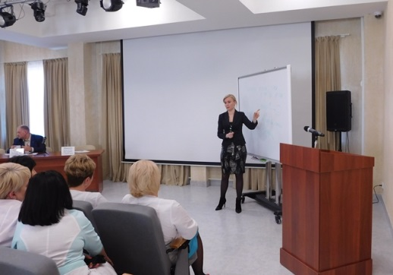
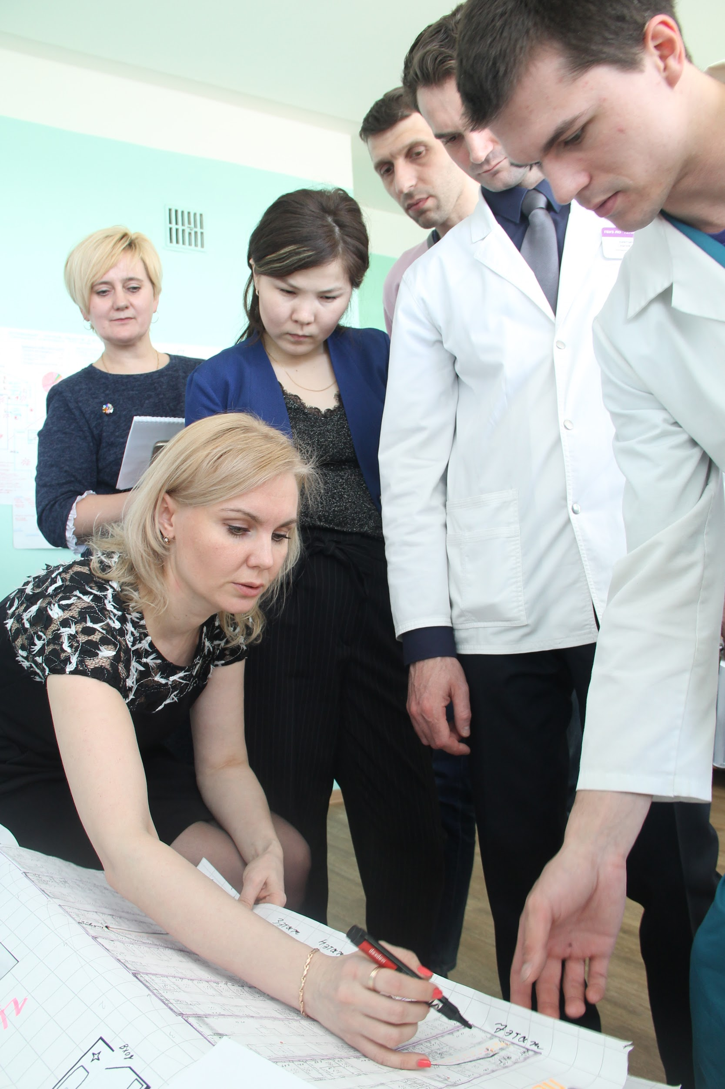
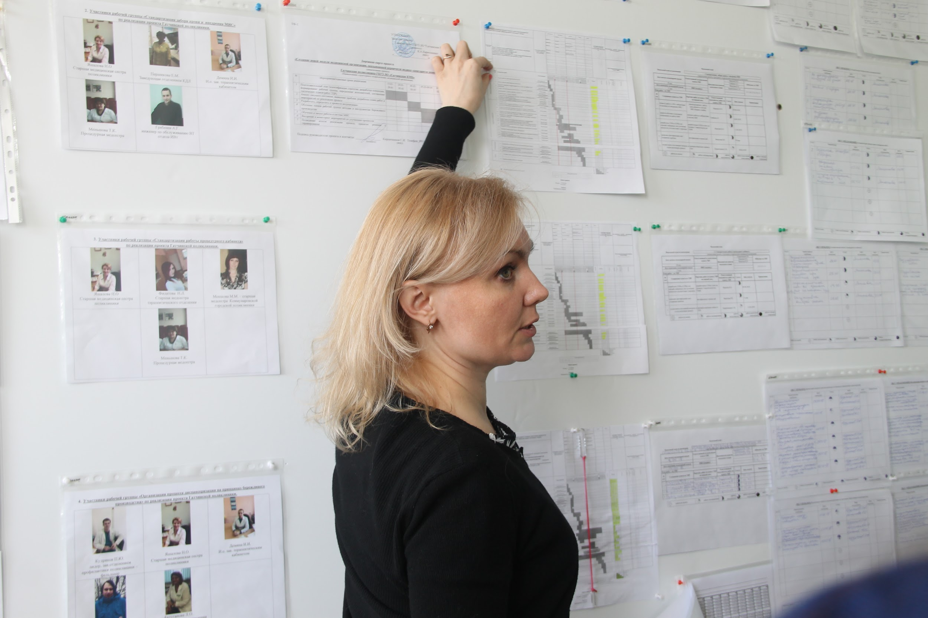
Вопросы и предложения по реализации проекта
Обучение инструментам Бережливого производства.

Slide 25
Комитета по здравоохранению Ленинградской области
СПАСИБО ЗА ВНИМАНИЕ!

